Slide 1

Лексическая тема: «Шагаа» подготовительная к школе группа

Slide 2


Slide 3
Тывызыктар. Уругларга ыдар.
Октаргайда онза опай,
Делегейде тергиин опай (ог)
Уне калбан ,
Кире калбан.(эжик)
Ог- ишти шупту туткууш.(огнун хана карактары)
Диш чок кадай олура семириди.(барба)
Барааны чараш,
Башка чымчак. (сыртык).
Хурен бугам,
Хуннун кузар.(хонек).
Ак холдун .дуву козулбес.(сут)

Slide 4
Улегер домактарны ажы –толувуске ооредир
1.Чанчыл чарашта – чоргаар,
Кижи экиде – дыш
2.Ак чем хоолулуг. Ава созу унелиг.
3. Ада- созун ажырып болбас
Ие созун ижип болбас.
4.Чааскаан чорба,эштиг чору,
Чалгаа чорба,кежээ чору.
5.Кежээнин мурнунда –хунду.
Чалгаанын мурнуда - кочу.
6.Бодун кижизидер дизе , Боданыр херек.
7. Терек - бурузу ажыг,
Тенек кижи багай.
8.Аът болуру – кулунундан,
Кижи болру – чажындан.

Slide 5
Опей ырыны шээжилээр
1.Авайымнын –оой, 2. Аа- судун оой,
Опей ырын-оой, Эмзиргештин –оой,
Тааланчыын-оой, Авам кужур- оой,
Дыннаалынар-оой. Азырап каан-оой

Slide 6
Кожамыкка кончуг ла бис, уругларга кожамыктар
Борбак, борбак талдар унген,
Борбак талдыг чуртумайнын,
Борбак талдыг чуртумайнын,
Борбак чаактыг кыстары бис.
2.Алды сылдыс долаан бурган
Арта- дыр бе ,дээрде – дир бе ?
Аалывыстын оолдары
Аалында бе? Чурттунда бе?
3. Опей,опей.опей
Ооренген кавайымны,
Ооренген кавайымдан.
Ондур ынак садигим.

Slide 7
Кожамыкка кончуг ла бис, Оолдарга кожамыктар
Кезек ,кезек талдар унген
Хемчик унну чурттумайны
Хемчик унну чурттумайнын
Хензиг, чараш оолдары бис
2.Чеди сылдыс долаан бурган
Черде-дир бе, дээрде-дир бе?
Бистин садик уруглары
Четче-дир бе, менди-дир бе?
3. Авай,авай,авайымны,
Ааттынган кавайымны.
Ааттынган кавайымдан ,
Артык ынак “Аяс” садиим.

Slide 8
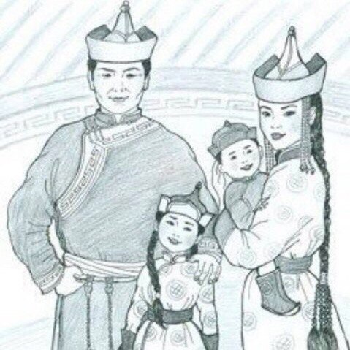
Сюжеттиг чурук биле ажыл
Чурукта кымны корускенил?
Ачан адын кым дээр?
Аван адын кым дээр?
Угбан бар бе? Акын бар бе?
Чурттап турар черин чугаалап корем?

Slide 9
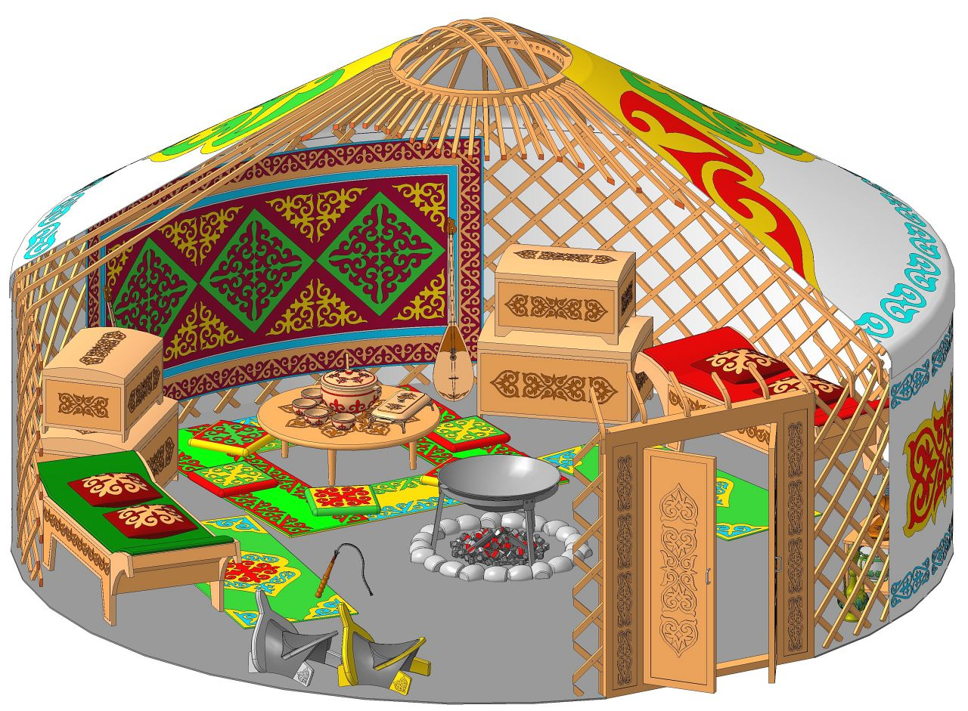
Оюн «Огнун херекселдерин ада»

Slide 10
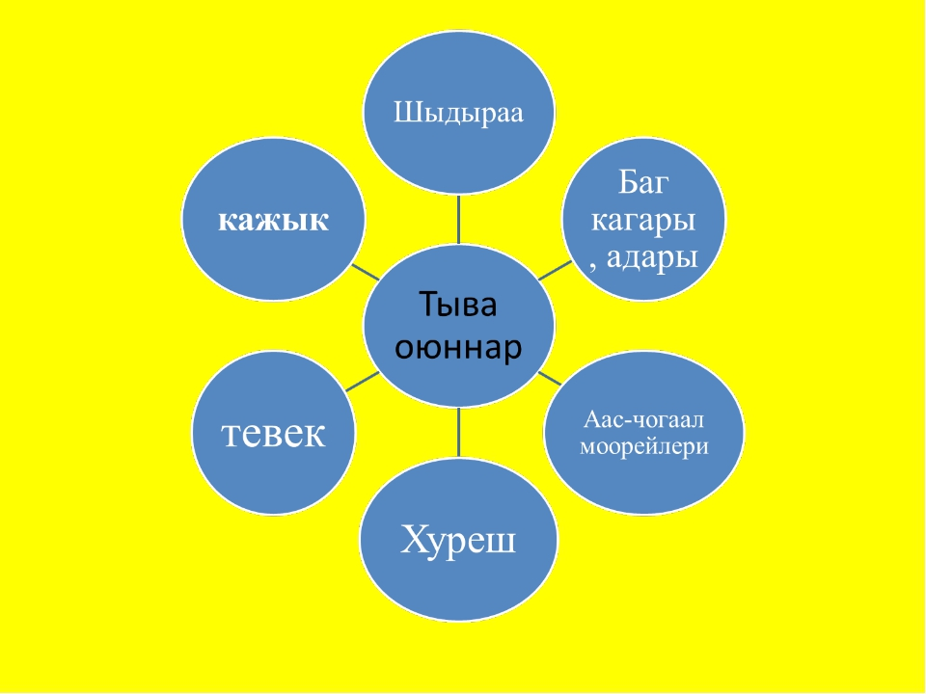
Тыва оюннар дугайында чугаала

Slide 11
В каждой семье свои традиции
Уважаемые родители! Семейные традиции- это в первую очередь , праздники которые отмечаются всеми членами семьи и конечно же день рождения ребенка; торжественные обеды по выходным дням. Это может быть традиция сажать деревце, или под Новый год выезжать за город, что бы украсить елку. Это традиция вместе с ребенком посещать выставки, музеи, театры. Это и совместные игры, походы, прогулки, выезды на природу. Составление своей родословной и семейных альбомов. Проведение семейных концертов.
- Как это ни странно , но и детские праздники часто взрослые устраивают для себя самих. У взрослых свои разговоры, а ребенку на таком празднике скучно и обидно, о нем все забыли. Однако , если же ребенка оставляют за общим столом, он становится свидетелем и участником взрослых разговоров, тогда он привыкает быть в центре внимания, что развивает в нем нескромность и развязность.
Следует помнить и о том. Что не следует против воли ребенка пытаться заставить его выступать: петь, рассказывать стихи. Ребенок сам выразит желание спеть или станцевать , если это выпадет ему в игре.

Slide 12
ТРАДИЦИИ:
1. Во многих семьях существует традиция отмечать рост ребенка на косяке двери, пусть он видит , на сколько он подрос за год.
2. Традиция « составление родословной своей семьи»
Очень будет хорошо, если вы начнете совместно с ребенком собирать истории своего рода.
Посадите семейное дерево. Это станет самой драгоценной частицей того наследства, которое мы должны и можем оставить после себя.
3. Традиция « семейные архивы» семья должна иметь свой архив- почетные грамоты отцов и дедов, истории из заслуг. Медали и ордена.
- скажите. Что может сохранить историю семейного рода?
- есть ли в вашей семье семейный альбом?
4. Традиция « Семейный альбом»
Это огромное осмысленное пространство жизни. С одной стороны простое и понятное, с другой- загадочное и удивительное.

Slide 13
Традиции:
- Когда вы в последний раз листали свой семейный альбом?
5. Традиция « семейный отдых на природе»
6. Традиция « Семейное посещение театров, музеев, выставок»
7.Традиция « Коллекционирование»
- Что можно коллекционировать в семье? (шишки, камни, ракушки, марки, фантики, бусинки)
В наших с вами руках – вырастить детей грамотными, добрыми, образованными, воспитанными, любящими и почитающими не только своих родителей, но и все то что связывает их с далеким прошлым.

